Slide 1
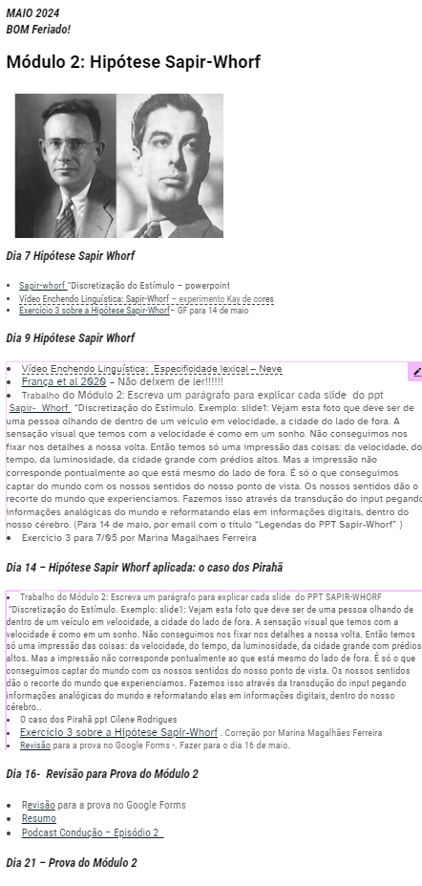

Slide 2
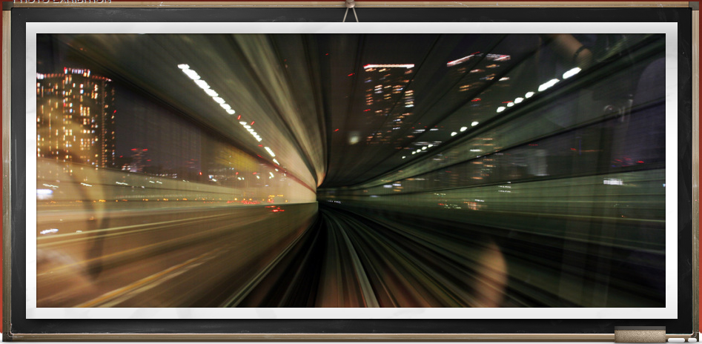
FUNDAMENTOS DA LINGUÍSTICA
MÓDULO 2: A Hipótese Sapir Whorf
Introdução
TRANSDUÇÃO DO INPUT: DO ANALÓGICO AO DIGITAL
Profa. Aniela Improta França
UFRJ 2024-1

Slide 3
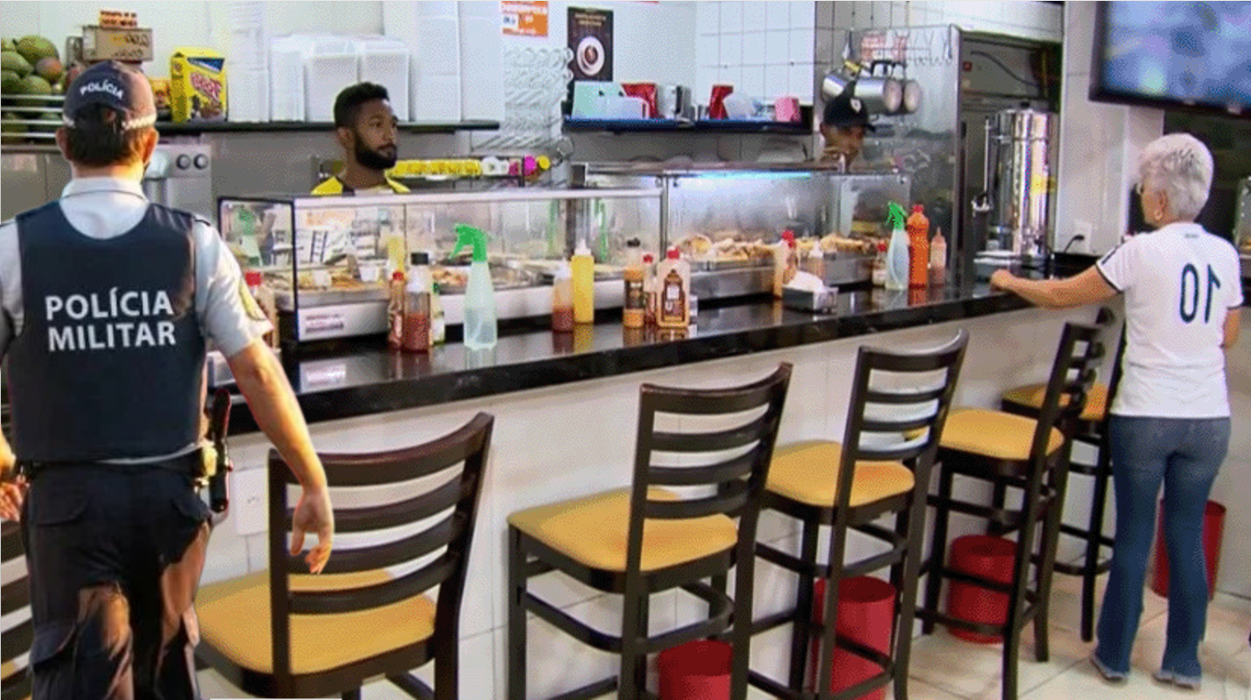

Slide 4
Um mistério
Melinda tomou seu lanche e o total deu R$ 11,75. Esticou o braço pro atendente com uma nota de R$20. Melinda esperou o troco um pouco e depois perguntou ao atendente pelo troco de R$8,25. Ele ficou calado e logo entrou para a parte interna da lanchonete. Melinda se dirigiu ao colega do atendente que balançou os ombros: “Isso é lá com o Antônio”. Melinda esperou um pouco mais mas quando ela ia explodir, se deu conta de que havia um guarda na lanchonete. Naquele momento, Antônio retornou lá de dentro.
Melinda: “Seu guarda, esse cara aqui, atendente, está se recusando a me dar meu troco de R$8,25. Quando eu confrontei ele, ele me xingou de tudo quanto foi nome e ainda disse que ia lá dentro pegar um porrete para dar em mim.”

Slide 5


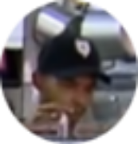
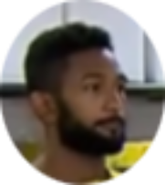
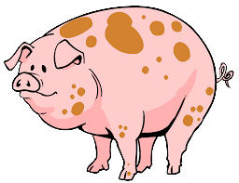

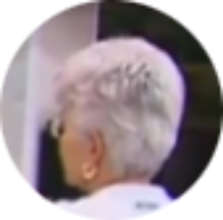


Slide 6
Impressões Inexatidões Impressões InexatidõesImpressões Inexatidões

Slide 7
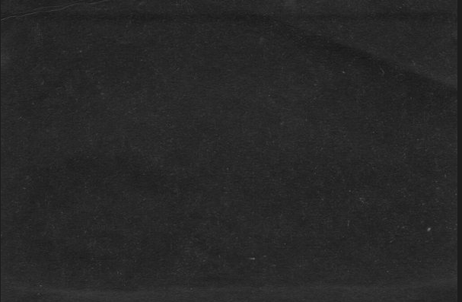
É fácil contar?
2

Slide 8
A agora?
4

Slide 9
Consegue ainda, direto?
12

Slide 10
A agora?
12
É ruim com tudo espalhado!

Slide 11
Melhorou agora? Por que?
12

Slide 12
Por que facilita?
Agrupamentos (sintaxe); a estrutura me faz lidar com 3 ao invés de 12.
Percepção de unidades, de limites
Ajuda na memória (Miller, 1956)
Conformidade com a propagação da informação na célula nervosa que é digital.
Miller, G. A. (1956) "The magical number seven, plus or minus two: Some limits on our capacity for processing information". Psychological Review. 63 (2): 81–97.

Slide 13
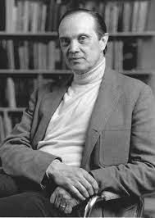
Miller, G. A. (1956) "The magical number seven, plus or minus two: Some limits on our capacity for processing information". Psychological Review. 63 (2): 81–97.

Slide 14
O que você vê?
Quero a sua primeira resposta

Slide 15


Slide 16

E aqui?

Slide 19
Tem o mesmo tamanho?

Slide 20
Indeciso?

Slide 21
Vou completar a figura

Slide 24
Qual a linha menor?
A de cima ou a de baixo?

Slide 25
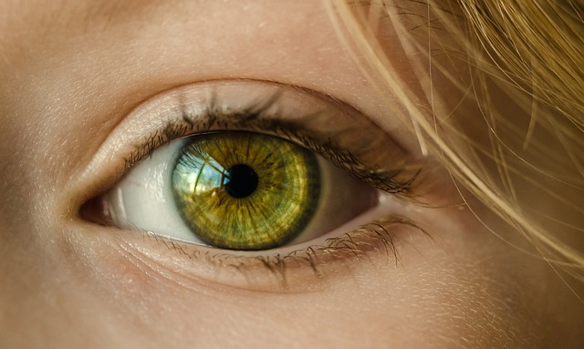
Qual a linha menor?
A de cima ou a de baixo?

Slide 26
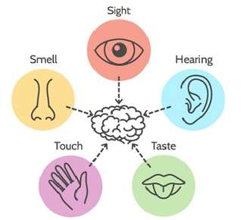
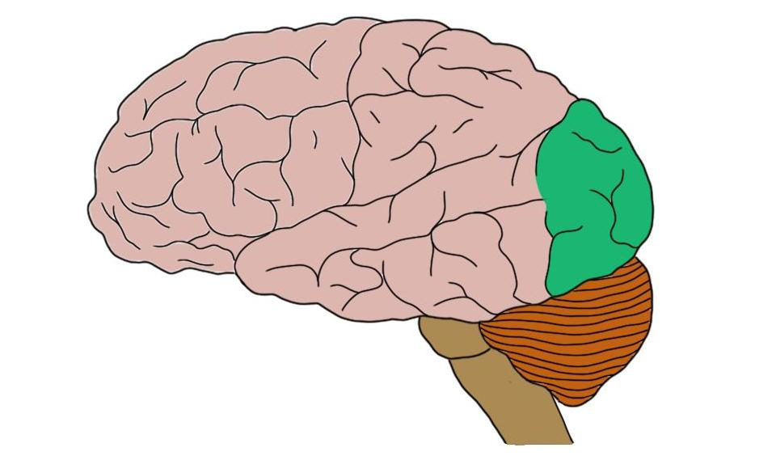

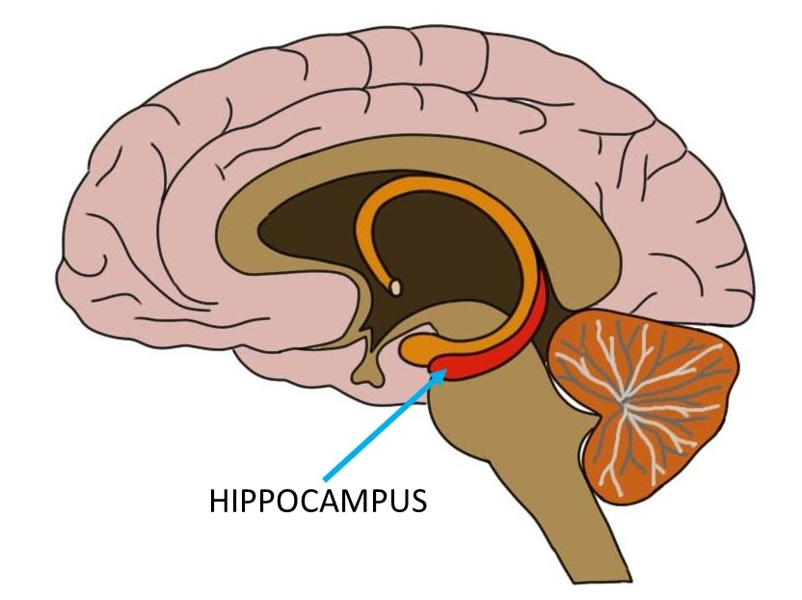
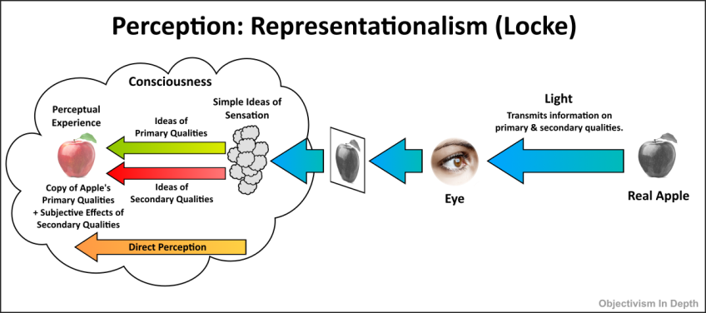
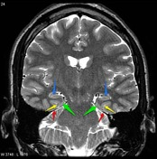
Visão
Perspectiva
Lobo Occipital
Lobo Occipital

Slide 27
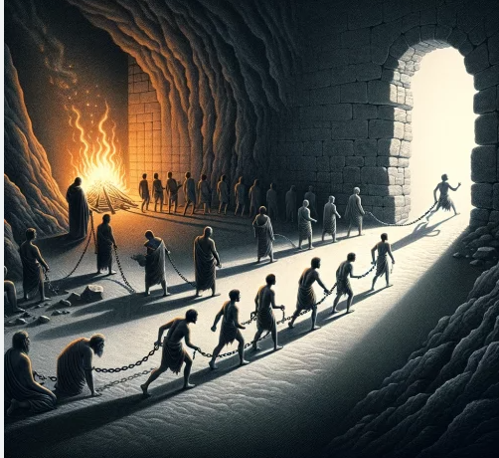
Moral da história: A caverna do Platão
Sua percepção de alguma coisa é apenas a maneira como você pensa sobre essa coisa, ou como você sente essa coisa.
Sua percepção é somente
a sua percepção
e não a realidade.

Slide 28
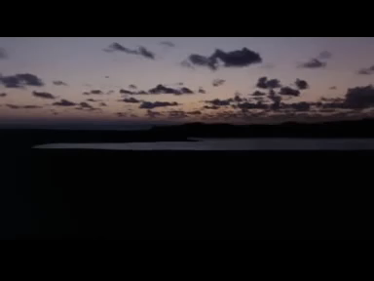

Slide 29
Analógico Vs Digital

Slide 30

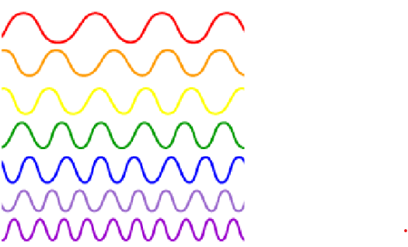
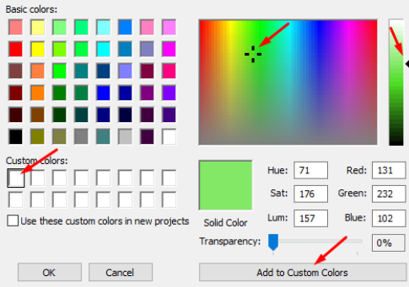

O infinito e as cores do mundo

Slide 31
O infinito e as cores do mundo
Analógico
Digital

Slide 32
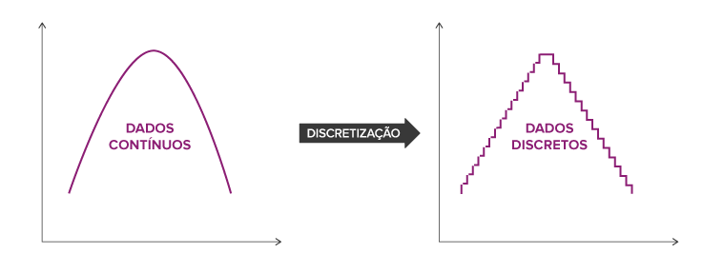
Analógico
Digital

Slide 33


Analógico Vs Digital

Slide 34
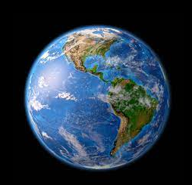
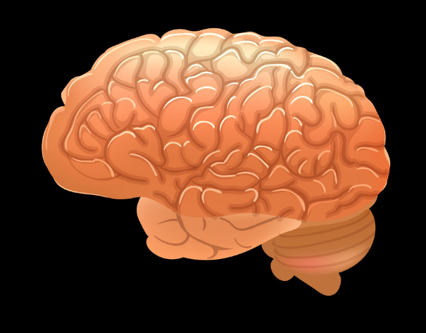
Analógico Vs Digital

Slide 35
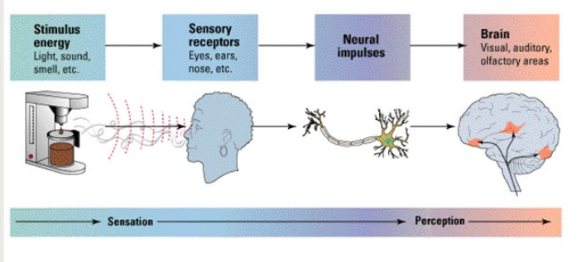
O caminho da percepção: a transdução do input

Slide 36
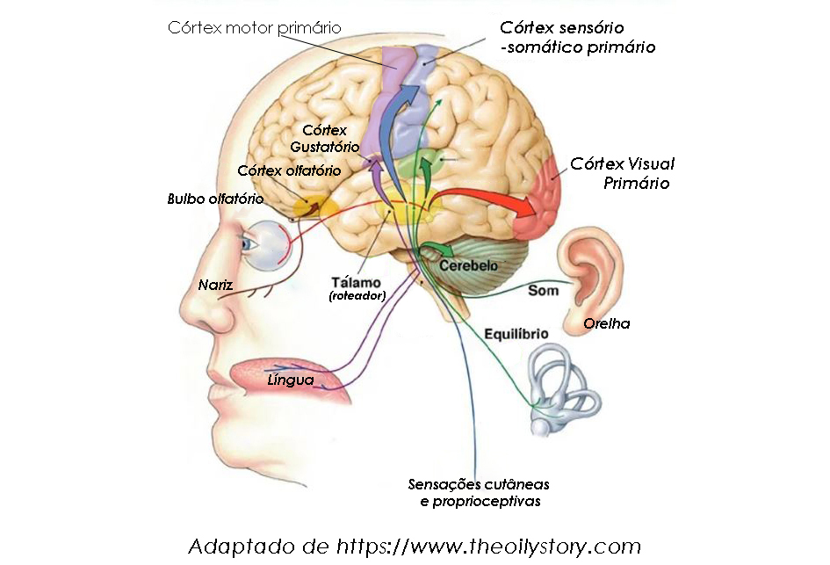

Slide 37
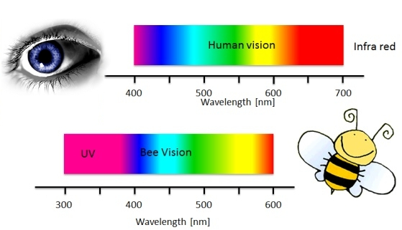

Slide 38

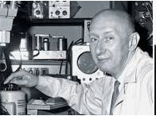
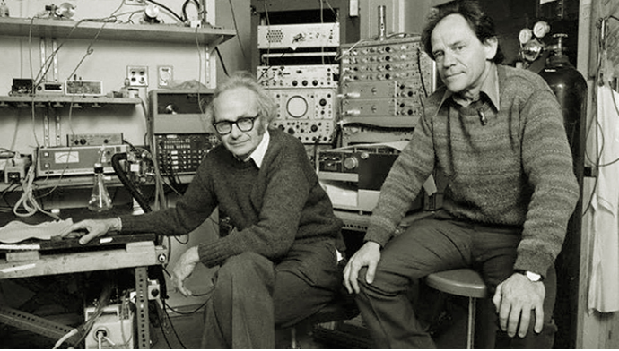
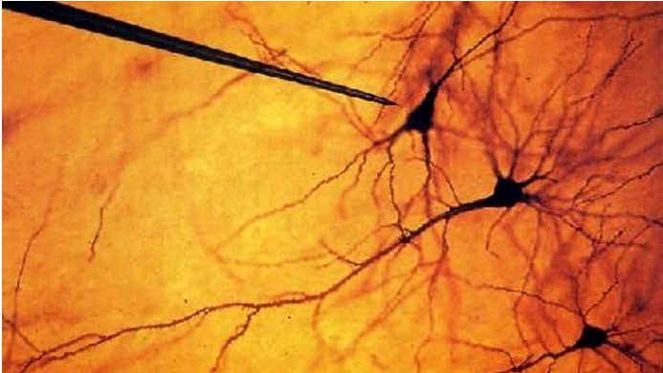
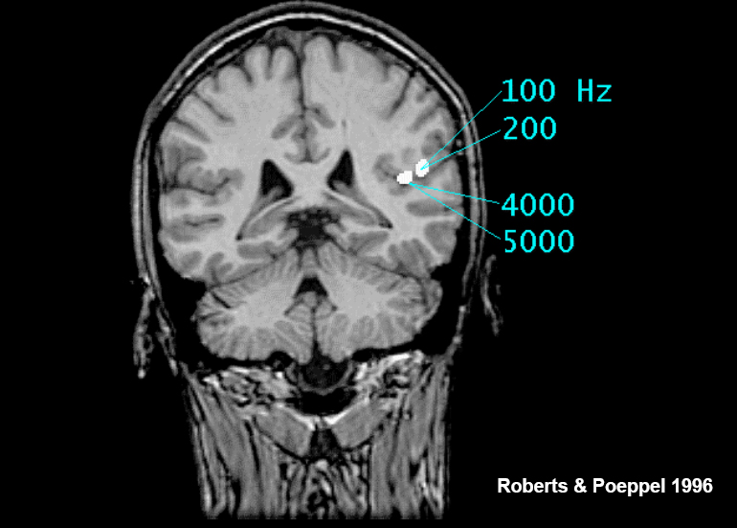
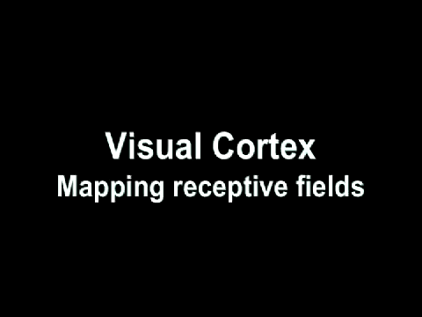
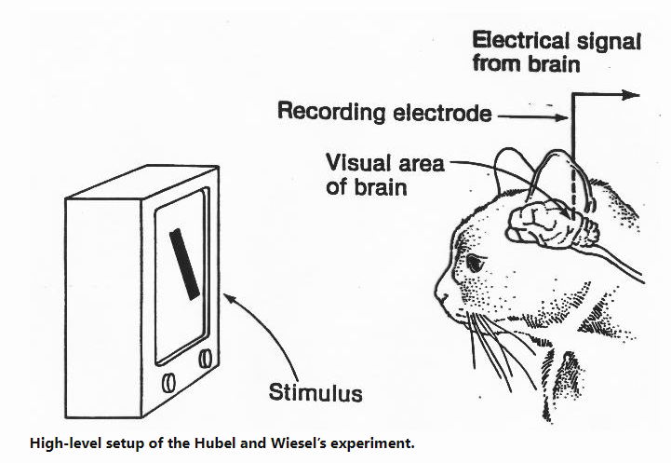
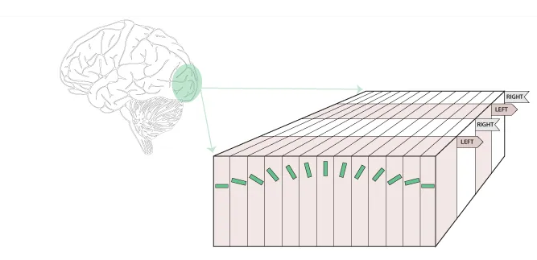
COMO O CÉREBRO Organiza a percepção
George Von Békésy, Nobel em 1961: Tonotopia
Hubel e Wiesel, Prêmio Nobel em 1981:
Retinotopia

Slide 39
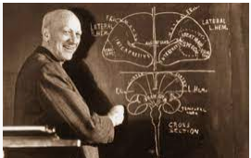
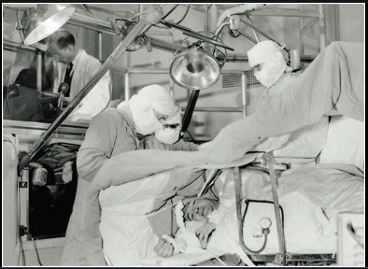
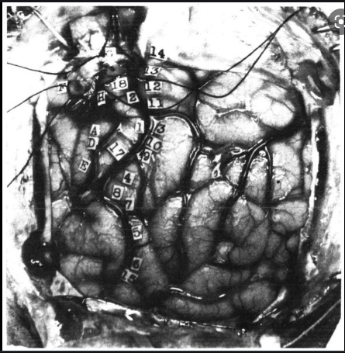
WILDER PENFIELD
COMO O CÉREBRO Organiza
a CAPACIDADE MOTORA
E O TATO

Slide 40
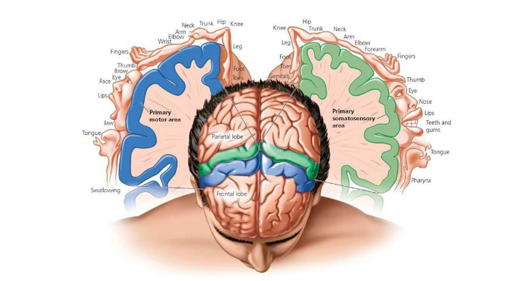
HOMÚNCULO DE PENFIELD

Slide 41
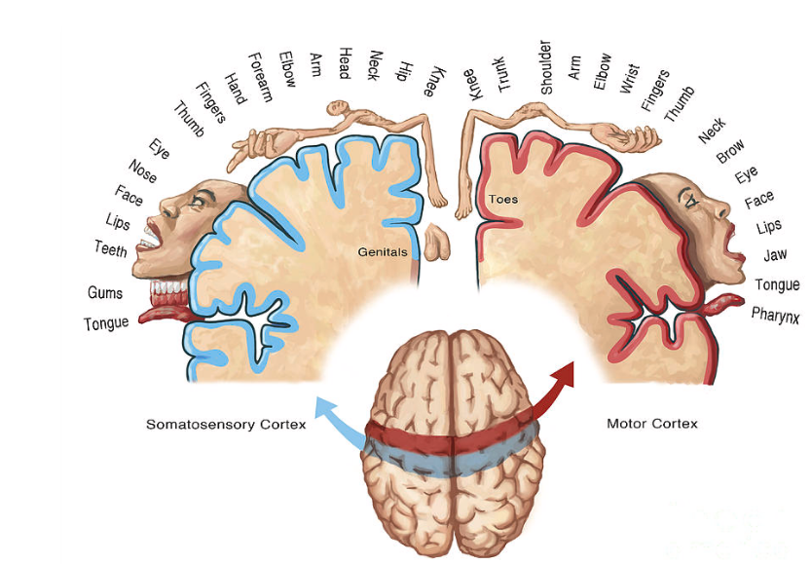
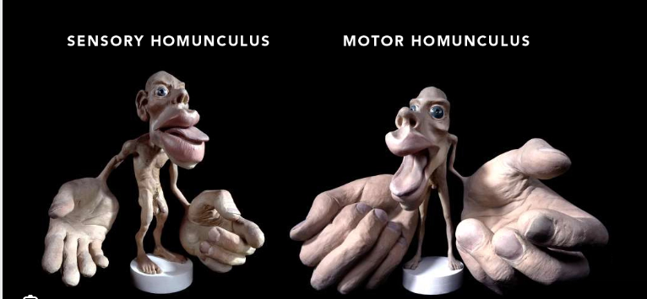
HOMÚNCULO DE PENFIELD

Slide 42
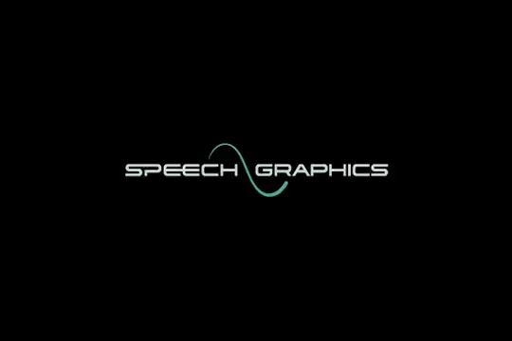
Pronúncia das vogais

Slide 43

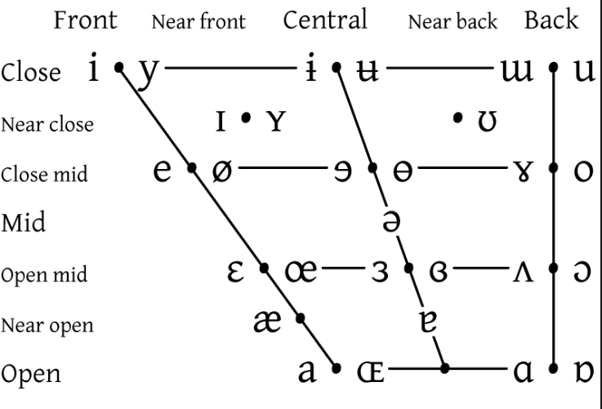
As vogais nas 6000 línguas naturais
IPA (International Phonetic Alphabet)

Slide 44
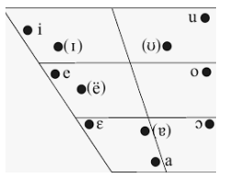
As vogais em português brasileiro
IPA

Slide 45
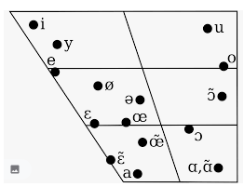
As vogais em Francês
IPA

Slide 46
As vogais em português brasileiro x FRANCÊS

Slide 47
ESPAÇO DA ALOFONIA
PB
FRANCÊS
PANELA

Slide 48
O caminho da percepção
A sensação e a percepção estão entre o campos de estudos mais antigos e continuam sendo um dos mais importantes até os dias de hoje. As pessoas estão equipadas com sentidos como visão, audição, tato, olfato e paladar e essas sensações ajudam a compreender o mundo.
Mas as sensações NÃO SÃO o mundo. São apenas uma REPRESENTAÇÃO do mundo no cérebro.
Surpreendentemente, nossos sentidos têm a capacidade de converter informações do mundo real em informações eletroquímicas que podem ser processadas pelo cérebro. A maneira como interpretamos essas informações - nossas percepções - é ligada ao bicho que somos e também ao que vivemos e esses dois fatores – genéticos e contextuais – nos levam ao nosso conhecimento do mundo e também nos levam a ser o que somos: um mundo em cada um de nós.

